Slide 1

Pengantar Sains Data
Inisiasi 1

Slide 2
Istilah dalam Sains Data
Kegiatan Belajar 1

Slide 3
Pengertian Sains Data
Pengertian Data Science
Data science adalah bidang ilmu yang menggunakan metode, proses, algoritma, dan sistem ilmiah untuk mengekstrak pengetahuan dan wawasan dari data terstruktur dan tidak terstruktur.
Pentingnya Data Science
Data science sangat penting di era digital ini, karena aktivitas manusia menghasilkan banyak data yang dapat dimanfaatkan untuk berbagai tujuan, seperti meningkatkan nilai tambah bisnis, memecahkan masalah sosial, atau menciptakan inovasi.
Proses Data Science
Data science melibatkan beberapa langkah, seperti mengumpulkan, membersihkan, menganalisis, memodelkan, dan memvisualisasikan data. Salah satu tahap penting adalah ekstraksi pola, yaitu menemukan hubungan, keterkaitan, atau makna tersembunyi dalam data.
Aplikasi Data Science
Data science dapat diterapkan di berbagai bidang, seperti kesehatan, pendidikan, keuangan, pemasaran, transportasi, dan lain-lain. Beberapa contoh aplikasi data science adalah sistem rekomendasi, deteksi penipuan, pengenalan wajah, analisis sentimen, dan lain-lain.

Slide 4
Ekstraksi Pola
Ekstraksi Pola: Proses penemuan pengetahuan baru dalam basis data, yang melibatkan aktivitas mencari pola dan hubungan dalam data untuk pengambilan keputusan yang valid.
Data Science: Bidang ilmu yang sangat erat kaitannya dengan ekstraksi pola, yang memanfaatkan teknik dan algoritma dari berbagai disiplin ilmu untuk mengolah data secara efektif dan efisien.
Generalisasi: Salah satu aspek utama dari data science, yang berarti membentuk kesimpulan dari suatu data, dengan menggunakan metode induktif, deduktif, atau abduktif.

Slide 5
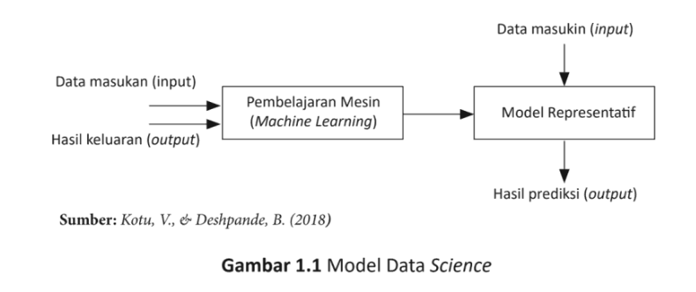
Pembangunan Model Representatif
Model statistik: Representasi dari hubungan antar variabel dalam dataset. Model menjelaskan bagaimana satu atau lebih variabel terkait dengan variabel lain dalam suatu dataset.
Pemodelan: Proses dari pembuatan sebuah abstraksi (model) yang bersifat representatif. Pemodelan dapat digunakan untuk tujuan prediksi dan pemahaman.
Contoh kasus:
Dalam sistem kredit, model dapat memprediksi tingkat suku bunga pinjaman berdasarkan data masukan dan data pengamatan. Model juga dapat memahami hubungan antara variabel-variabel seperti nilai kredit, tingkat pendapatan, jumlah pinjaman, dan tingkat suku bunga.
Fungsi model:
Memprediksi hasil keluaran (output) berdasarkan data masukan dan impeditus hasil keluaran
Memahami hubungan antara semua variabel keluaran dan semua variabel masukan.

Slide 6
Transdisiplin
Trandisiplin
Pendekatan yang mengintegrasikan berbagai disiplin ilmu untuk menyelesaikan permasalahan yang kompleks dan multidimensi.
Sains Data
Bidang ilmu yang menggunakan metode, proses, algoritma, dan sistem ilmiah untuk mengekstrak pengetahuan dan wawasan dari data terstruktur dan tidak terstruktur.
Tahapan Proses Sains Data
Lima langkah dalam proses sains data, yaitu: obtain (mengumpulkan data), scrub (membersihkan data), explore (menjelajahi data), model (membangun model), dan interpret (menafsirkan hasil).
Teknik Sains Data
Beberapa teknik yang sering digunakan dalam sains data, misal: regresi, klasifikasi, regresi linear, pendeteksian anomali, pohon keputusan, segmentasi, personalisasi, analisis lift, dan lain-lain.

Slide 7
Algoritma Data Science
Algoritma Data Science:
Proses atau langkah-langkah logis yang digunakan untuk pemecahan masalah dalam data science. Pemilihan algoritma disesuaikan dengan tujuan, jenis dataset, struktur data, jumlah data, jumlah atribut data, dan lain-lain.
Alat bantu data science seperti R, Python, Rapidminer, SAS Enterprise Miner, dan lain-lain dapat digunakan untuk menjalankan algoritme data science dengan mudah dan cepat.
Esensi Data Science:
Pemahaman data yang mendalam melampaui sekadar informasi
Pengolahan data dengan berbagai macam format struktur dataset
Penanganan data dengan volume besar dalam waktu singkat (scalability)
Kreativitas dan inovasi dalam analisis data yang tidak hanya terpaku pada proses baku
Peran manusia yang tidak dapat digantikan oleh mesin

Slide 8
Data Scientist
Definisi Data Scientist:
Data scientist adalah seseorang yang bertanggung jawab dalam mengumpulkan, mengolah, dan menganalisis data untuk menghasilkan informasi yang berguna dalam pengambilan keputusan.
Keahlian Data Scientist:
Data scientist harus mampu dalam mengolah data dengan kompleksitas dan jumlah yang sangat besar, baik itu terstruktur maupun tidak terstruktur. Keahlian yang wajib dimiliki di antaranya adalah pengetahuan tentang rekayasa perangkat lunak, bahasa pemrograman, statistika, eksplorasi dan visualisasi data, machine learning, dan kemampuan dalam pemecahan masalah.
Profesi Data Scientist:
Profesi ini disebut sebagai “the sexiest job of the 21st century” oleh Harvard Business Review karena keberadaan data scientist yang sangat dibutuhkan hampir di semua sektor mulai dari kesehatan, pendidikan, bisnis, energi, telekomunikasi, dll. Data scientist juga berperan dalam sektor keamanan suatu negara (security/counter terrorism).
Prinsip Data Scientist:
Data scientist harus memiliki prinsip etika, profesionalisme, dan tanggung jawab dalam menggunakan data dan hasil analisisnya. Data scientist harus menghormati privasi, hak, dan kepentingan dari semua pihak yang terlibat dalam data. Perhatikan table pada buku (halaman 9)

Slide 9
Peluang dan Tantangan
Peluang Data Science:
Data science memiliki peluang yang sangat besar di Indonesia, karena adanya peningkatan jumlah pengguna internet, sosial media, dan mobile connection setiap tahunnya. Data science dapat dimanfaatkan untuk berbagai sektor bisnis, seperti kesehatan, pendidikan, energi, telekomunikasi, dan lain-lain.
Tantangan Data Science:
Data science juga menghadapi tantangan yang tidak ringan, seperti ketersediaan data scientist yang profesional, infrastruktur big data, teknologi pendukung, permodalan, dan aspek hukum yang berkaitan dengan data.
Solusi Data Science:
Untuk mengatasi tantangan tersebut, diperlukan kerjasama antara pemerintah, akademisi, industri, dan masyarakat. Pemerintah perlu memberikan dukungan regulasi, pendanaan, dan fasilitas. Akademisi perlu meningkatkan kualitas dan kuantitas pendidikan dan penelitian data science. Industri perlu berinovasi dan berkolaborasi dalam mengembangkan dan menerapkan data science. Masyarakat perlu meningkatkan kesadaran dan literasi data.

Slide 10
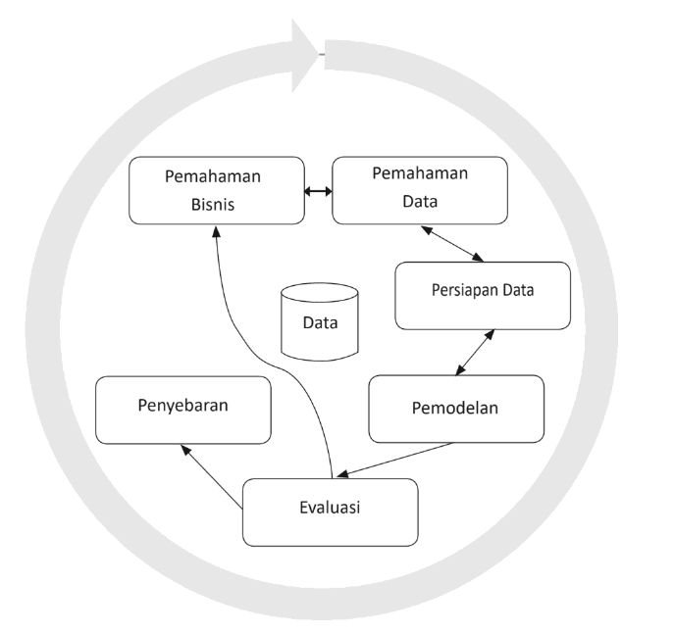
Proses Sains Data
Kegiatan Belajar 2

Slide 11
Proses Sains Data
Definisi Proses Data Science: Proses data science adalah serangkaian kegiatan yang dilakukan secara berturut-turut yang terdiri atas: (1) pemahaman masalah, (2) persiapan sampel atau data, (3) pembuatan model dan pengujian model tersebut dengan menggunakan metode statistik atau algoritma tertentu dan (4) evaluasi hasil.
Kerangka Kerja Proses Data Science: Ada beberapa kerangka kerja yang digunakan dalam proses data science, seperti CRISP-DM, SEMMA, DMAIC, dan lain-lain. Kerangka kerja ini memberikan panduan dan standar dalam melaksanakan proses data science.
Alat Bantu Proses Data Science: Ada banyak alat bantu yang dapat digunakan dalam proses data science, seperti perangkat lunak atau bahasa pemrograman, misal: R, Python, RapidMiner, SAS Enterprise Miner, dan lain-lain. Alat bantu ini memudahkan dan mempercepat proses data science dengan fitur-fitur yang lengkap dan fleksibel.

Slide 12
Tahapan Dasar
Tahapan Dasar: Langkah pertama dalam sains data adalah memahami subjek analisis, termasuk informasi dan pengetahuan domain yang sudah diketahui.
Dataset: Kumpulan data dengan struktur yang sudah ditentukan, seperti baris dan kolom.
Data Point: Baris dalam dataset, yang mewakili observasi atau catatan individu.
Atribut: Properti dari dataset, seperti nama kolom atau jenis variabel.
Low-Density Region: Wilayah yang memiliki jumlah titik data yang rendah, menunjukkan pencilan atau anomali.
Data Tidak Terstruktur: Data yang tidak memiliki struktur yang sudah ditentukan, seperti teks, gambar, atau audio.
Big Data: Data yang sangat besar dalam volume, variasi, dan kecepatan, yang memerlukan alat dan teknik khusus untuk memproses dan menganalisisnya.

Slide 13
Tahapan Persiapan
Eksplorasi Data: Langkah awal untuk memahami struktur, distribusi, dan anomali data. Menggunakan metode statistik deskriptif untuk mengetahui hubungan antara dataset.
Kualitas Data: Penting untuk mengurangi kesalahan dalam model. Menangani masalah seperti data hilang dan pencilan (outlier). Menggunakan metode transformasi untuk meningkatkan kualitas data.
Seleksi Fitur: Memilih atribut yang relevan dari dataset yang berpengaruh signifikan terhadap kinerja model. Menghindari terlalu banyak fitur yang dapat menyebabkan overfitting.
Pengambilan Sampel Data: Memilih sebagian dari dataset untuk analisis dan pemodelan. Menggunakan teknik sampling yang berbeda seperti sampling acak (random), sampling stratifikasi, dll. untuk dataset yang beragam.

Slide 14
Tahapan Pemodelan
Pemodelan: Representasi dari suatu fenomena alam dengan menggunakan persamaan matematika atau algoritma komputer.
Tahapan Pemodelan: Meliputi pengumpulan data, pelatihan model, dan evaluasi model. Ditunjukkan dengan diagram alir pada Gambar 2.3.
Pengumpulan Data: Proses mendapatkan data yang relevan dan berkualitas untuk subjek analisis. Data dapat berasal dari berbagai sumber seperti survei, eksperimen, atau internet.
Pelatihan Model: Proses memilih dan mengaplikasikan metode pemodelan yang sesuai dengan data dan tujuan analisis. Metode pemodelan dapat berupa regresi, klasifikasi, klastering, dll.
Evaluasi Model: Proses mengukur kinerja dan akurasi model dengan menggunakan metrik evaluasi seperti MSE, MAE, R², AUC, dll. Evaluasi model dapat digunakan untuk membandingkan model yang berbeda atau untuk meningkatkan model yang ada.

Slide 15
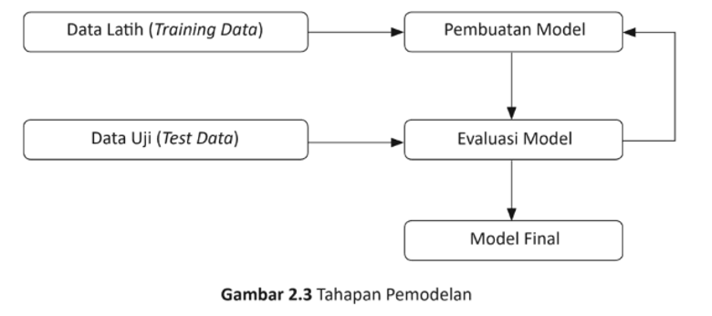
Tahapan Pemodelan

Slide 16
Tahapan Aplikasi
Aplikasi:
Tahapan terakhir dalam proses data science, di mana model yang telah dibuat siap untuk diproduksi dan digunakan oleh pemangku kepentingan dalam perusahaan.
Faktor-Faktor Penting:
Kesiapan model, integrasi teknis, waktu respons, pemilihan model, dan asimilasi. Kualitas hasil prediksi, aksesibilitas data masukan, dan waktu respons menjadi faktor kritis dalam aplikasi bisnis berbasis data science.
Penerapan Model:
Hasil dari proses data science biasanya diterapkan pada proses bisnis yang berjalan dalam bentuk aplikasi atau perangkat lunak. Model dapat diintegrasikan dengan sistem yang ada atau dibangun sebagai sistem baru.

Slide 17
Tahapan Akhir
Tujuan utama dari proses data science adalah ekstraksi informasi dari sebuah data.
Data science menyediakan kerangka kerja untuk melakukan ekstraksi informasi dari kumpulan data.
Data science dapat menjadi solusi dengan menyediakan seperangkat tahapan dan algoritma komputasi yang dapat membantu dalam penemuan pengetahuan dari kumpulan data.
Pengetahuan dan informasi yang didapatkan dari kumpulan data dapat dijadikan nilai tambah bagi suatu perusahaan guna meningkatkan bisnis mereka.

Slide 18


